Slide 1
Principios Básicos de la Biblia
Estudio 4: Dios y la Muerte
Notes:
4 (1)

Slide 2
www.biblebasicsonline.com www.carelinks.net
Email: info@carelinks.net
Notes:
4. (2)

Slide 3
4.1 La naturaleza del hombre
Notes:
4.1 (3)

Slide 4
Hay una negativa – aunque muy encubierta - de asumir el hecho de que la vida es tan corta que demasiado pronto la finalidad de la muerte estará sobre nosotros. “Porque, ¿qué es vuestra vida? Ciertamente es un vapor que aparece por un poco de tiempo y luego se desvanece”. “Porque de cierto morimos y somos como aguas derramadas por tierra, que no pueden volver a recogerse”. “Como la hierba que… por la mañana florece y crece; al atardecer se marchita y se seca” (Sant. 4:14; 2 Sam. 14:14; Sal. 90:5,6).
“Enséñanos de tal modo a contar nuestros días, que traigamos al corazón sabiduría” (Sal. 90:12).
Notes:
4.1 (4)

Slide 5
Contrario a la clara afirmación de Dios de que el hombre “ciertamente moriría” si pecaba (Gen. 2:17), la serpiente aseveró: “No moriréis” (Gen. 3:4). Este intento por negar la finalidad y totalidad de la muerte se ha convertido en una c aracterística de todas las falsas religiones.
Notes:
4.1 (5)

Slide 6
El hombre es polvo
“Formó, pues, Yahvéh Dios al hombre del polvo de la tierra… de ella [de la tierra] fuiste [Adán] tomado; pues polvo eres y al polvo volverás” (Gen. 2:7; 3:19). Aquí no hay absolutamente ningún indicio de que el hombre tenga alguna inmortalidad inherente; no hay ninguna parte de él que siga viviendo después de la muerte.
“Nosotros somos el barro” (Isaías 64:8); “el… hombre es de la tierra, terrenal” (1 Cor. 15:47); el hombre “ cuyos cimientos están en el polvo” (Job 4:19); “y el hombre volvería al polvo” (Job 34:14,15). Abraham admitió que él era “polvo y ceniza” (Gen. 18:27). Inmediatamente después de desobedecer el mandato de Dios en Edén, Dios “echó, pues, fuera al hombre… no sea que alargue su mano y tome también del árbol de la vida, y coma, y viva para siempre” (Gen. 3:24,22). Si el hombre tenía dentro de sí un elemento inmortal de manera inherente, esto habría sido innecesario.
Notes:
4.1 (6)

Slide 7
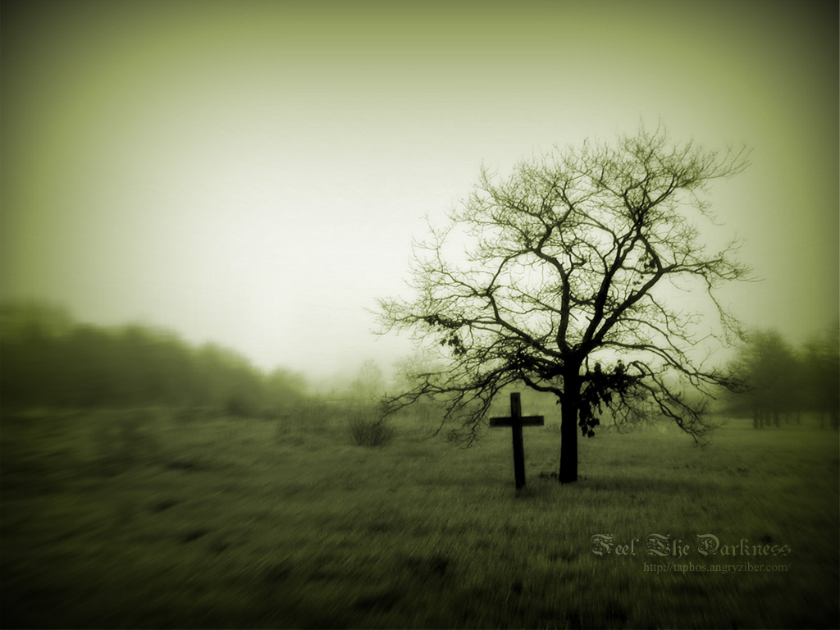
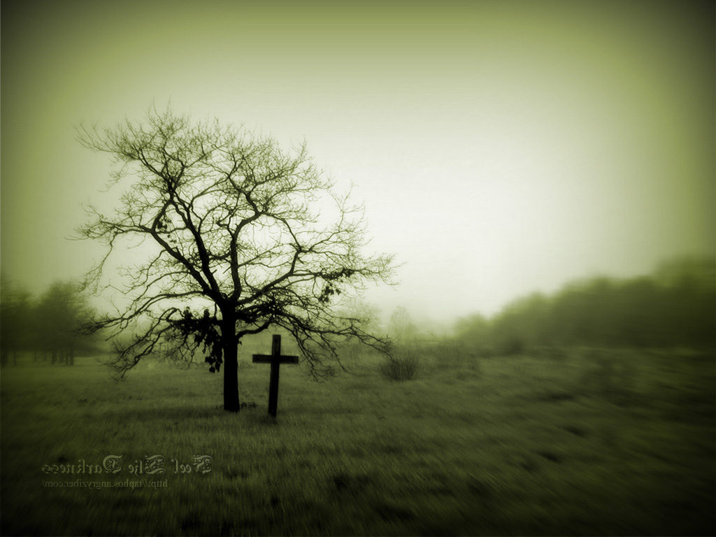
“Con el sudor de tu rostro comerás el pan hasta que vuelvas a la tierra, porque de ella fuiste tomado; pues polvo eres y al polvo volverás”.
Génesis 3:19
Notes:
4.1 (7)

Slide 8
Inmortalidad Condicional [1]
“Cristo... sacó a la luz la vida y la inmortalidad por medio del evangelio” (2 Tim. 1:10; 1 Juan 1:2). Él es el “autor” de la “salvación eterna” (Heb. 2:10; 5:9).
“Si no coméis la carne del Hijo del Hombre ni bebéis su sangre, no tenéis vida en vosotros [es decir, ‘inherente en vosotros’]. El que come mi carne y bebe mi sangre tiene vida eterna, y yo le resucitaré en el día postrero” – para darle esta “vida eterna” (Juan 6:53,54).
“Dios nos ha dado [a nosotros los creyentes] vida eterna, y esta vida está en su Hijo” (1 Juan 5:11). No puede haber esperanza de inmortalidad para aquellos que no son “en Cristo”. Sólo por medio de Cristo la inmortalidad se ha hecho posible; él es “el autor de eterna salvación para todos los que le obedecen” (Heb. 5:9). Por lo tanto, la inmortalidad para los hombres se originó por medio de la obra de Cristo.
Notes:
4.1 (8)

Slide 9
Inmortalidad Condicional [2]
El verdadero creyente busca la inmortalidad, y será galardonado por esto con el don de la vida eterna – algo que él no posee inherentemente (Rom. 2:7; 6:23; Juan 10:28). Es necesario que nuestro cuerpo mortal “se vista de inmortalidad” al regreso de Cristo (1 Cor. 15:53); de modo que la inmortalidad es algo que se ha prometido, y que no se posee en el presente (1 Juan 2:25).
Si fuera que Cristo no resucitó de entre los muertos, entonces también los que han muerto en él perecieron (1 Cor. 15:18). Por lo tanto, se desprende que ellos no tenían un ‘alma inmortal’ que al morir subiera al cielo a recibir su galardón.
Sólo Dios tiene inmortalidad inherente (1 Tim. 6:16).
Notes:
4.2 (9)

Slide 10
4.2 El alma
Notes:
4.2 (10)

Slide 11
‘Nephesh’ y ‘Psuche’
Las palabras hebreas y griegas que en la Biblia se han traducido como ‘alma’ (‘Nephesh’ y ‘Psuche’ respectivamente) también se han traducido del siguiente modo:
Cuerpo, Aliento, Criatura, Corazón, Mente, Persona, Él, Vida.
Por lo tanto, la palabra ‘alma’ se refiere a la persona, cuerpo o él mismo. El famoso llamado de socorro S.O.S. (‘Salvad Nuestra Alma’) claramente significa ‘¡Salvadnos de la muerte’!’ Por lo tanto, el ‘alma’ es ‘usted’, o la recapitulación de todo lo que compone a una persona.
Notes:
4.2 (11)

Slide 12
La creación de Adán
Los animales que creó Dios reciben el nombre de “seres vivientes... Todo ser viviente que se mueve” (Gen. 1:20,21). La palabra hebrea que se ha traducido como “seres” y “ser viviente” es aquí ‘nephesh’, que también se ha traducido así en Gen. 2:7 : “... Y fue el hombre un ‘ser’ viviente”. De modo que el hombre es un ’alma’ o ‘ser viviente’, tal como los animales son ‘almas’ o ‘seres vivientes’.
Notes:
4.2 (12)

Slide 13
El hombre y los animales mueren por igual
“Porque lo que sucede a los hijos de los hombres y lo que sucede a las bestias es lo mismo [note el doble énfasis]: como mueren los unos, así mueren las otras... No tiene preeminencia el hombre sobre la bestia... Todo [es decir, el hombre y los animales] va a un mismo lugar [el sepulcro]; todo es hecho del polvo, y todo al polvo volverá” (Ecl. 3:19,20). El escritor oró para que Dios ayude a los hombres a darse cuenta de este crudo hecho: “Para que [los hombres] vean que ellos mismos no son sino bestias” (Ecl. 3:18).
La traducción de la NVI de Ecl. 3:18 dice que Dios ‘está poniendo a prueba’ a los hombres para que ellos mismos se den cuenta de que son como los animales; es decir, aquellos que son suficientemente humildes para pertenecer a su verdadero pueblo se darán cuenta de la verdad de esto, pero los que no lo son no podrán pasar esta ‘prueba’.
Notes:
4.2 (13)

Slide 14
El alma muere [1]
652 de las 754 veces que aparece la palabra hebrea nephesh, se usa en relación con el alma o un ser mortal.
“El alma que pecare, ésa morirá” (Eze. 18:4).
Dios puede destruir el alma (Mateo 10:28). Otras referencias a almas que son destruidas: Ez. 22:27 (gente = nephesh); Prov. 6:32; Lev. 23:30 (persona = nephesh).
Toda la ‘gente’ (nephesh) que estaba dentro de la ciudad de Hazor fue muerta a espada (Josué 11:11; compare Josué 10:30-39).
“... Murió todo ser vivo (psuche)” (Apoc. 16:3; compare Sal. 78:50).
Notes:
4.2 (14)

Slide 15
El alma muere [2]
“La sangre de los pobres (nephesh) de ... ” (Jer. 2:34).
“Si alguno (nephesh) pecare al oír la voz de juramento ... y no lo denuncia... Asimismo la persona (nephesh) que hubiere tocado cualquiera cosa inmunda ... Si alguno (nephesh) jurare a la ligera con sus labios” (Lev. 5:1-4).
Notes:
4.2 (15)

Slide 16
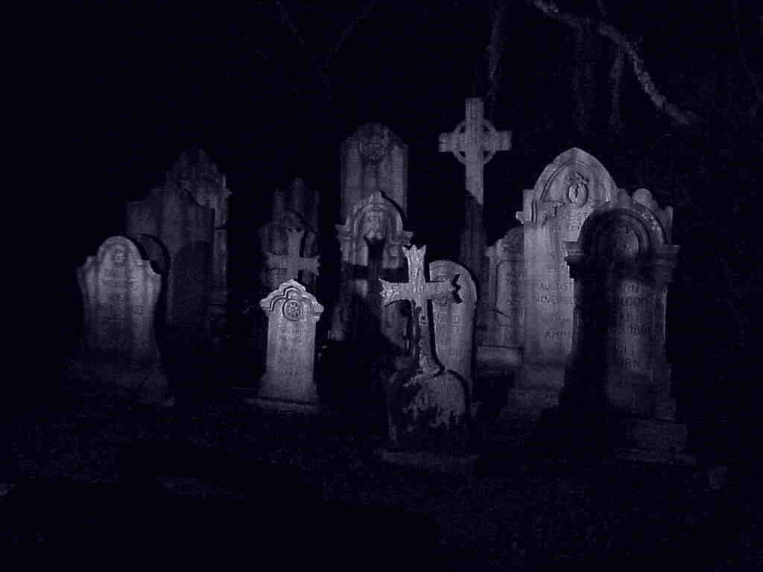
“El alma que pecare, esa morirá”,
Eze 18:20
Notes:
4.2 (16)

Slide 17
4.3 El Espíritu
Notes:
4.3 (17)

Slide 18
El significado de “espíritu”
Las palabras hebreas y griegas para ‘espíritu’ (‘Ruach’ y ‘Pneuma’ respectivamente) también se han traducido del siguiente modo.
Vida, Espíritu, Mente, Viento, Aliento
Notes:
4.3 (18)

Slide 19
El espíritu como fuerza de vida
“El cuerpo sin espíritu está muerto” (Sant. 2:26). “Dios… sopló en su nariz [de Adán] aliento [espíritu] de vida, y fue el hombre un ser viviente” (Gen. 2:7). Job habla del “hálito de Dios” que está “en mis narices” (Job 27:3 compare Isaías 2:22). Por lo tanto, el espíritu de vida que hay dentro de nosotros se nos da en el nacimiento, y permanece ahí mientras nuestro cuerpo esté vivo.
Notes:
4.3 (19)

Slide 20
El espíritu ante la muerte [1]
Cuando el espíritu de Dios es quitado de algo, éste perece de inmediato – el espíritu es la fuerza de la vida. Si Dios “recogiese así su espíritu y su aliento, toda carne perecería juntamente, y el hombre volvería al polvo. Si, pues, hay en ti entendimiento, oye esto” (Job 34:14-16).
Notes:
4.3 (20)

Slide 21
El espíritu ante la muerte [2]
Sal. 146:3-5: “No confiéis en los príncipes, ni en hijo de hombre, porque no hay en él salvación. Pues sale su aliento, y vuelve a la tierra [el polvo del cual estamos hechos]; en ese mismo día perecen sus pensamientos. Bienaventurado aquel cuyo ayudador es el Dios de Jacob”.
Al morir, “el polvo vuelva a la tierra, como era, y el espíritu vuelva a Dios, quien lo dio” (Ecl. 12:7).
Notes:
4.3 (21)

Slide 22
El hombre pasa por la muerte al igual que los animales [1]
Hombres y animales tienen dentro de ellos el mismo espíritu, o fuerza de vida. “Lo que sucede a los hijos de los hombres , y lo que sucede a las bestias, un mismo suceso es: como mueren los unos, así mueren las otras, y una misma respiración [espíritu] tienen todos; no tiene preeminencia el hombre sobre la bestia” (Ecl. 3:19). No hay ninguna diferencia discernible respecto al lugar donde va el espíritu de los hombres y el de los animales (Ecl. 3:21).
Notes:
4.3 (22)

Slide 23
El hombre pasa por la muerte al igual que los animales [2]
Tanto los hombres como los animales, ambos de los cuales tenían el espíritu de vida de Dios (Gen. 2:7; 7:15), fueron destruidos en el diluvio con la misma muerte: “Y murió toda carne que se mueve sobre la tierra, así de aves como de ganado y de bestias, y de todo reptil que se arrastra sobre la tierra, y todo hombre. Todo lo que tenía aliento de vida en sus narices… murió… Así fue destruido todo ser que vivía” (Gen. 7:21-23).
Notes:
4.3 (23)

Slide 24
4.4 La muerte es inconsciencia
Notes:
4.4 (24)

Slide 25
La muerte es inconsciencia [1]
  “Pues sale su aliento [del hombre], y vuelve a la tierra; en ese mismo día [momento] perecen sus pensamientos” (Sal. 146:4).
  “Los muertos nada saben... su amor y su odio y su envidia fenecieron ya” (Ecl. 9:5,6). “En el sepulcro… no hay… sabiduría” (Ecl. 9:10) - no hay pensamientos, así que no hay conciencia.
  Job dice que en la muerte él estaría “como si nunca hubiera existido” (Job 10:18-19); él consideraba la muerte como el olvido, así como la inconsciencia y absoluta falta de existencia que teníamos antes de nacer.
Notes:
4.4 (25)

Slide 26
La Muerte es inconsciencia [2]
  El hombre muere al igual que los animales (Ecl. 3:19); si el hombre sobrevive a la muerte de manera consciente en algún lugar, lo mismo debe acontecer con ellos; sin embargo, tanto la Escritura como la ciencia nada dicen sobre esto.
  Dios “se acuerda de que somos polvo. El hombre, como la hierba son sus días; florece como la flor del campo... Pereció, y su lugar no la conocerá más” (Sal. 103:14-16).
Los creyentes sabían que después de la muerte ellos no podrían alabar y glorificar a Dios, ya que la muerte era un estado de inconsciencia – por ej., Ezequías (Isaías 38:17-19) y David (Sal. 6:4,5; 30:9; 39:13; 115:17)
Notes:
4.4 (26)

Slide 27
Un Sueño es la Muerte
Job 3:11-17: ¿Por qué no morí yo en la matriz, o expiré al salir del vientre?… Pues ahora estaría yo muerto y reposaría; dormiría, y entonces tendría descanso… Allí los malvados dejan de perturbar, y allí descansan los de agotadas fuerzas.
Dan. 12:2,13 Y muchos de los que duermen en el polvo de la tierra serán despertados, unos para vida eterna, y otros para vergüenza y desprecio perpetuo. Mas tú, sigue hasta el fin, y reposarás y te levantarás para recibir tu heredad al fin de los días.
Notes:
4.4 (27)

Slide 28
Falsas Ideas
1. Que la retribución por nuestra forma de vida se da al morir asignando a nuestra ‘alma inmortal’ a cierto lugar.
2. Que la separación de justos y malvados ocurre al morir.
3. Que el galardón de los justos es ir al cielo.
4. Que si cada uno tiene un ‘alma inmortal’, entonces todos deben ir al cielo o al infierno.
5. Que las ‘almas’ de los malvados irán a un lugar de castigo llamado infierno.
6. Un alma inmortal.
Notes:
4.4 (28)

Slide 29
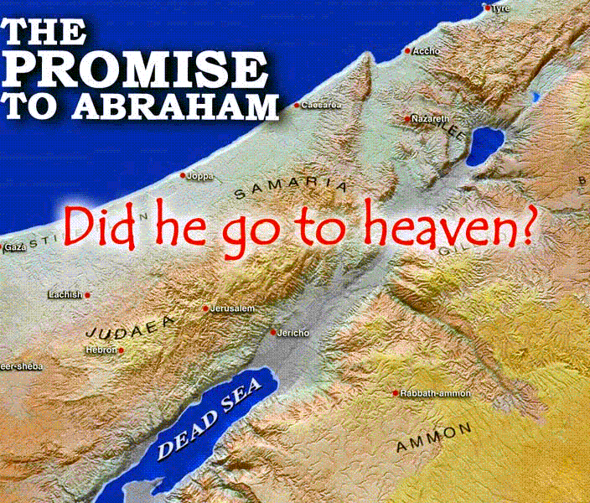
LA PROMESA
A ABRAHAM
¿Fue él al cielo?
Notes:
4.4 (29)

Slide 30
“En ninguna parte dice la Biblia que iremos al cielo cuando muramos, ni nunca describe a la muerte en relación con ir al cielo. En el Antiguo Testamento, uno va al sheol cuando muere”. John Robinson, Obispo de Woolwich, On Being The Church In The World [La Iglesia en el Mundo] (Harmondsworth, UK: Penguin, 1960) p. 156.
Notes:
4.4 (30)

Slide 31
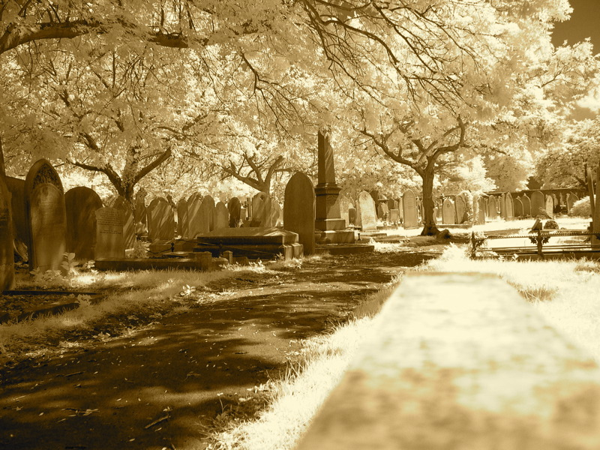
¿Así que esta es nuestra única esperanza?
¿La muerte? ¿Para siempre?
Notes:
4.4 (31)

Slide 32
4.5 La Resurrección
Notes:
4.5 (32)

Slide 33
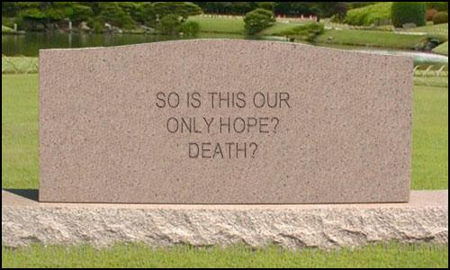
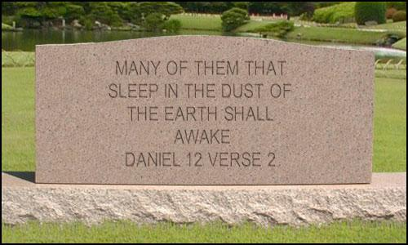
Notes:
4.5 (33) MUCHOS DE LOS QUE DUERMEN EN EL POLVO DE LA TIERRA SERÁN DESPERTADOS.
DANIEL 2 VERSÍCULO 2

Slide 34
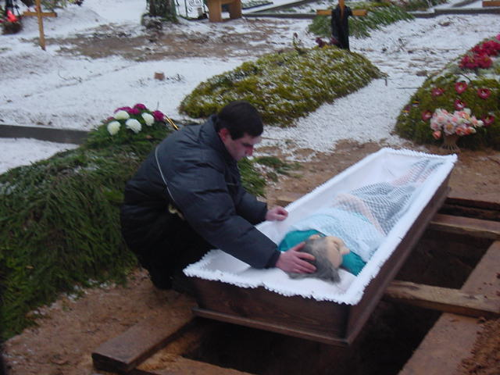
Notes:
4.5 (34)

Slide 35
MUERE EL YO INTERIOR
NACE DE NUEVO
RESUCITA OTRA VEZ
VIVE PARA CRISTO
VIVE PARA SIEMPRE
Notes:
4.5 (35)
DIE TO SELF
Col 3:3 For you have died, and your life is hidden with Christ in God.
Col 3:4 When Christ who is your life appears, then you also will appear with him in glory.
Col 3:5 Put to death therefore what is earthly in you: sexual immorality, impurity, passion, evil desire, and covetousness, which is idolatry.
BORN AGAIN
Joh 3:3 Jesus answered and said unto him, Verily, verily, I say unto thee, Except a man be born again, he cannot see the kingdom of God.
RAISED ANEW
Col 3:1 If then you have been raised with Christ, seek the things that are above, where Christ is, seated at the right hand of God.
Rom 6:6 Knowing this, that our old man is crucified with him, that the body of sin might be destroyed, that henceforth we should not serve sin.
LIVE FOR CHRIST
Rom 6:8 Now if we have died with Christ, we believe that we will also live with him.
LIVE FOREVER
Joh 3:16 "For God so loved the world, that he gave his only Son, that whoever believes in him should not perish but have eternal life.

Slide 36
Resurrección del cuerpo [1]
A su regreso, Cristo “transformará el cuerpo de nuestra humillación, para ser semejante al cuerpo de su gloria” (Fil. 3:20,21). Aquellos que han muerto y se han descompuesto en polvo “despertarán y cantarán” (Isaías 26:19).
Por medio del bautismo nos conectamos con la muerte y resurrección de Cristo, mostrando nuestra creencia de que nosotros también compartiremos el galardón que él recibió por medio de su resurrección (Rom. 6:3-5).
Notes:
4.5 (36)

Slide 37
Resurrección del cuerpo [2]
Por medio de participar de sus sufrimientos ahora, también compartiremos su galardón: “llevamos [ahora] en el cuerpo por todas partes la muerte de Jesús, para que también la vida de Jesús se manifieste en nuestros cuerpos” (2 Cor. 4:10).
“El que levantó a Cristo Jesús de los muertos vivificará también vuestros cuerpos mortales por su espíritu que mora en vosotros” (Rom. 8:11). Por lo tanto, con esta esperanza esperamos “la redención de nuestro cuerpo” (Rom. 8:23), por medio de que ese cuerpo sea inmortalizado.
Notes:
4.5 (37)

Slide 38
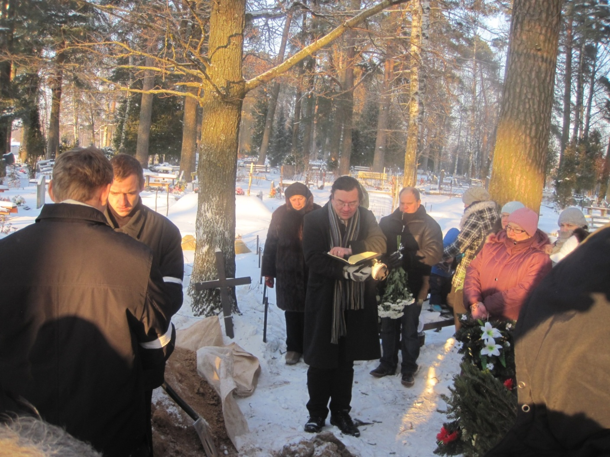
“Esa bendita esperanza”
Notes:
4.5 (38)

Slide 39
Los Fieles Tienen Esperanza en la Resurrección
“Mi Redentor vive, y... al final se levantará sobre el polvo [‘sobre la tierra’ – [Versión Rey Santiago y Biblia de Jerusalén]. Y después de deshecha ésta mi piel, ... aún he de ver en mi carne [o en forma corporal] a Dios, a quien yo veré por mí mismo; y mis ojos lo verán, y no otro, aunque mi corazón se consume dentro de mí” (Job 19:25-27).
La esperanza de Isaías era idéntica: “Mi cuerpo muerto se levantará” (Isaías 26:19 – Versión Rey Santiago).
“Tu hermano resucitará… Marta le dijo: Yo sé que resucitará en la resurrección, en el día postrero” (Juan 11:23,24).
“Todo aquel que ha oído al Padre y ha aprendido de él... yo le resucitaré en el día postrero” (Juan 6:44,45).
Notes:
4.5 (39)

Slide 40
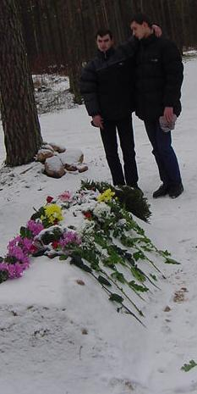
Notes:
4.5 (40)

Slide 41
4.6 El Juicio
Notes:
4.6 (41)

Slide 42
Habrá un Juicio
“Todos compareceremos ante el tribunal de Cristo” (Rom. 14:10); “porque es necesario que todos seamos puestos al descubierto ante el tribunal de Cristo” (2 Cor. 5:10 – Biblia de Jerusalén) para que cada uno “reciba lo que merece por su conducta mientras estaba en el cuerpo, sea bueno o sea malo” (R.E.B.)
“Al fin del siglo saldrán los ángeles, y apartarán a los malos de entre los justos” (Mateo 13:47-49).
Notes:
4.6 (42)

Slide 43
La Separación de los Buenos y los Malos
“Cuando el Hijo del Hombre venga en su gloria, y todos los santos ángeles con él, entonces se sentará en el trono de su gloria [El trono de David en Jerusalén, Lucas 1:32,33], y serán reunidas delante de él todas las naciones [es decir, gente de todas las naciones, compare Mateo 28:19]; y apartará los unos de los otros, como aparta el pastor las ovejas de los cabritos. Y pondrá las ovejas a su derecha, y los cabritos a su izquierda. Entonces el Rey dirá a los de su derecha: Venid, benditos de mi Padre, heredad el reino preparado para vosotros...” (Mateo 25:31-34).
Notes:
4.5 (43)

Slide 44
Cuando regrese Cristo, entonces se dará el benigno galardón - y no antes
  “Cuando aparezca el Príncipe de los pastores [Jesús], vosotros recibiréis la corona incorruptible de gloria (1 Pedro 5:4 compare 1:13).
  “Jesucristo... juzgará a los vivos y a los muertos en su manifestación y en su reino... la corona de justicia, la cual me dará el Señor, juez justo, en aquel día” (2 Tim. 4:1,8).
  Cuando regrese el Mesías en los últimos días, “muchos de los que duermen en el polvo de la tierra [compare Gen. 3:19] serán despertados, unos para vida eterna, y otros para vergüenza y confusión perpetua” (Daniel 12:2).
Notes:
4.6 (44)

Slide 45
  Cuando Cristo venga a juzgar, “todos los que están en los sepulcros… saldrán… y los que hicieron lo bueno, saldrán a resurrección de vida; mas los que hicieron lo malo, a resurrección de condenación” (Juan 5:25-29).
  “Yo [Jesús] vengo pronto, y mi galardón conmigo, para recompensar a cada uno según sea su obra” (Apoc. 22:12). Nosotros no subimos al cielo para obtener el galardón – Cristo lo trae del cielo para nosotros.
Notes:
4.6 (45)

Slide 46
La separación de buenos y malos se hace en el día del juicio – no al morir
  Jonatán era justo, pero Saúl era malo, no obstante, “en su muerte [no] fueron separados” (2 Sam. 1:23).
  Saúl, Jonatán y Samuel fueron al mismo lugar cuando murieron (1 Sam. 28:19).
  El justo Abraham fue “unido a su pueblo” [o ancestros] cuando murió; los cuales eran idólatras (Gen. 25:8; Josué 24:2).
  Los espiritualmente sabios y los necios experimentan la misma muerte (Ecl. 2:15,16).
Notes:
4.6 (46)

Slide 47
TODOS los justos recibirán su galardón juntos, al mismo tiempo.
    “Venid, benditos de mi Padre, heredad el reino preparado para vosotros” (Mateo 25:34). De modo que todas las ovejas heredan el reino al mismo tiempo (compare 1 Cor. 15:51).
    En “la cosecha”, al regreso de Cristo para ejercer juicio, todos los que han laborado en el evangelio se regocijarán “juntamente” (Juan 4:35,36 compare Mateo 13:39).
“En la fe murieron todos éstos sin haber recibido lo prometido” a Abraham respecto a la salvación por medio de entrar en el reino de Dios (Heb. 11:8-12). Se desprende que al morir estos hombres, ninguno subió al cielo a recibir un galardón. La razón de esto se da en los vs. 39, 40: Todos éstos “no recibieron lo prometido; proveyendo Dios alguna cosa mejor para nosotros, para que no fuesen ellos perfeccionados aparte de nosotros”.
Notes:
4.6 (47)

Slide 48
4.7 El Lugar del Galardón: En el Cielo o en la Tierra?
Notes:
4.7 (48)

Slide 49
La ‘Oración del Señor’ pide que venga el reino de Dios [es decir, ora por el regreso de Cristo] por el cual los deseos de Dios se harán en la tierra tal como se hacen en el cielo (Mateo 6:10). Por lo tanto, nosotros oramos para que el reino de Dios venga a la tierra.
“Bienaventurados los mansos, porque ellos recibirán la tierra por heredad” (Mateo 5:5) – y no ‘porque sus almas vayan al cielo’.
“Los mansos heredarán la tierra... Los benditos de él heredarán la tierra... Los justos heredarán la tierra, y vivirán para siempre sobre ella” (Sal. 37:11,22,29).
Notes:
4.7 (49)

Slide 50
“David... murió, y fue sepultado... David no subió a los cielos” (Hechos 2:29,34).
La tierra es el escenario de los tratos de Dios con el género humano: “Los cielos son los cielos de Yahvéh, pero ha dado la tierra a los hijos de los hombres” (Sal. 115:16).
Apoc. 5:9,10: [Cristo] “nos ha hecho para nuestro Dios reyes y sacerdotes, y reinaremos sobre la tierra”.
El dominio del reino estará “debajo de todo el cielo, y llenará “toda la tierra” (Dan. 7:27; 2:35 compare v. 44).
Notes:
4.7 (50)

Slide 51
4.8 Responsibilidad ante Dios
Notes:
4.8 (51)

Slide 52
El conocimiento de la palabra de Dios nos hace responsables para juicio
“El que Me rechaza y no recibe Mis palabras tiene quien le juzgue; la palabra que he hablado, ella le juzgará en el día postrero” (Juan 12:48).
“Porque todos los que sin [el conocimiento de la] ley [de Dios], han pecado, sin ley también perecerán; y todos los que en la ley [es decir, conociéndola] han pecado, por la ley serán juzgados]” (Rom. 2:12).
A los ojos de Dios, “el pecado no se tiene en cuenta cuando no hay ley”; “por medio de la ley es el conocimiento del pecado” (Rom. 5:13; Rom. 3:20).
Notes:
4.8 (52)

Slide 53
Juan 15:22 muestra que el conocimiento de la palabra trae responsabilidad: “Si yo [Jesús] no hubiera venido, ni les hubiera hablado, no tendrían pecado; pero ahora no tienen excusa por su pecado”.
  “Así que, todo aquel que oyó al Padre, y aprendió de él... yo [Cristo] le resucitaré en el día postrero” (Juan 6:44,45).
  “A cualquiera que no oyere [es decir, obedeciere] mis palabras que él hablare en mi nombre, yo le pediré cuenta” (Deut. 18:19).
Notes:
4.8 (53)

Slide 54
  “Aquel siervo que conociendo la voluntad de su señor, no se preparó, ni hizo conforme a su voluntad, recibirá muchos azotes. Mas el que sin conocerla hizo cosas dignas de azotes, será azotado poco [por ej., permaneciendo muerto]. Porque todo aquel a quien se haya dado mucho, mucho se le demandará; y al que mucho se le haya confiado, más se le pedirá” (Lucas 12:47,48) – así que, ¿cuánto más requerirá Dios?
  “Al que sabe hacer lo bueno, y no lo hace, le es pecado” (Sant. 4:17).
Notes:
4.8 (54)

Slide 55
  La especial responsabilidad de Israel para con Dios se debió a las revelaciones que les dio referente a él (Amós 3:2). “Por tanto, os castigaré por todas vuestras maldades”. “… y todos vosotros os arrodillaréis al degolladero, por cuanto llamé, y no respondisteis; hablé y no oísteis, sino que hiciste lo malo” (Isaías 65:12).
Notes:
4.8 (55)

Slide 56
No todos los que hayan vivido serán resucitados
  Al pueblo de la antigua nación de Babilonia Yahvéh dijo: “haré que ... duerman eterno sueño y no despierten” después de que han muerto porque no conocieron al verdadero Dios (Jer. 51:39; Isaías 43:17).
  Isaías se dio ánimo, diciendo: “Yahvéh Dios nuestro [de Israel], otros señores fuera de ti se han enseñoreado de nosotros [por ej., los filisteos y los babilonios]... muertos son, no vivirán [de nuevo]; han fallecido, no resucitarán... deshiciste todo su recuerdo” (Isaías 26:13,14). Note el triple énfasis aquí en que no serán resucitados: “no vivirán [de nuevo]... no resucitarán... deshiciste todo su recuerdo”. En contraste, Israel tenía la perspectiva de la resurrección debido a su conocimiento del verdadero Dios: “Tus muertos [de Israel] vivirán; junto con mi cadáver resucitarán” (Isaías 26:19 – Versión Rey Santiago).
Notes:
4.8 (56)

Slide 57
4.9 El infierno
Notes:
4.9 (57)

Slide 58
El significado de sheol
La palabra hebrea original ‘sheol’, transliterada como ‘Seol’, significa ‘un lugar tapado’. ‘Seol’ es la versión castellanizada de ‘sheol’; de modo que cuando hablamos de ‘Seol’ no estamos leyendo una palabra que halla sido traducida. Bíblicamente, este ‘lugar tapado’, o ‘Seol’, es el sepulcro.
Notes:
4.9 (58)

Slide 59
Jonás en el “Seol”
“Oró Jonás a Yahvéh su Dios desde el vientre del pez, y dijo: Invoqué… a Yahvéh... desde el seno del Seol [sepulcro] clamé” (Jonás 2:1,2). Esto hace paralelo entre el “seno del Seol” y el vientre del pez. El vientre del pez era realmente ‘un lugar tapado’, el cual es el significado fundamental de la palabra ‘Seol’. Obviamente, no era un lugar de fuego, y Jonás salió del ‘seno del Seol’ cuando el pez lo vomitó. Esto señalaba a la resurrección de Cristo del Seol [sepulcro] - véase Mateo 12:40.
Notes:
4.9 (59)

Slide 60
Sheol se traduce como ‘sepulcro’
  “[Que] los impíos... estén mudos en el Seol [sepulcro]” (Sal. 31:17]); o sea, no estarán gritando en agonía.
  “Dios redimirá mi vida [alma] del poder del Seol [sepulcro]” (Sal. 49:15); es decir, el alma o cuerpo de David sería resucitado del sepulcro, o Seol.
Oseas 13:14: “De la mano del Seol [sepulcro] los redimiré [al pueblo de Dios], los libraré de la muerte”. Esto se cita en 1 Cor. 15:55 y se aplica a la resurrección cuando regrese Cristo.
Notes:
4.9 (60)

Slide 61
Los justos son resucitados del sheol
1 Sam. 2:6: “Yahvéh mata, y él da vida [por medio de la resurrección]; él hace descender al Seol [sepulcro], y hace subir”.
Jesús, cuya “alma no fue dejada en el Hades [sepulcro], ni su carne vio corrupción” (Hechos 2:31) porque fue resucitado. Note el paralelo entre el ‘alma’ de Cristo y su ‘carne’ o cuerpo. Que su cuerpo no fue dejado en el Hades” implica que estuvo allí por un período de tiempo, es decir, los tres días en que su cuerpo estuvo en el sepulcro. Que Cristo fue al Hades debería ser prueba suficiente de que no es tan sólo un lugar donde van los impíos.
Notes:
4.9 (61)

Slide 62
Tanto los buenos como los malos van al ‘Sheol’ o ‘Hades’, es decir, al sepulcro.
Jesús, “se dispuso con los impíos su sepultura” (Isaías 53:9).
Jacob dijo: “Descenderé enlutado… hasta el Seol [sepulcro]” por su hijo José (Gen. 37:35).
Notes:
4.9 (62)

Slide 63
El Seol (o Hades) no es un Lugar de Tormento Eterno
. Dios no se complace en castigar a los malvados (Ez. 18:23,32; 33:11 compare 2 Pedro 3:9).
“Como rebaños que son conducidos al Seol [sepulcro], la muerte los pastoreará” (Sal. 49:14)
A pesar de que el alma, o cuerpo, de Cristo estuvo en el Seol durante tres días, no sufrió corrupción (Hechos 2:31). Esto habría sido imposible si el Seol fuera un lugar de fuego.
Notes:
4.9 (63)

Slide 64
Ezequiel 33
Ez. 32:26-30 da una descripción de los poderosos guerreros de las naciones circundantes, los cuales yacían en sus sepulcros: “los fuertes… que cayeron [en batalla], los cuales descendieron al Seol con sus armas de guerra, y sus espadas puestas debajo de sus cabezas... ellos yacerán... con los que descienden al sepulcro. Esto se refiere a la costumbre de sepultar a los guerreros con sus armas, colocando la cabeza del cadáver sobre su espada. No obstante, esta es una descripción del Seol, o ‘infierno’ [el sepulcro]. Que estos poderosos hombres aún yacían en el Seol [es decir, en sus sepulcros], difícilmente apoya la idea de que el Seol es un lugar de fuego. Los objetos físicos [por ej., espadas] van al mismo ‘infierno’ [Seol, sepulcro].
Notes:
4.9 (64)

Slide 65
El “fuego eterno” no es literal; simboliza la ira de Dios y la completa destrucción
Sodoma fue castigada con el “fuego eterno” (Judas v. 7).
“Yo haré descender fuego en sus puertas, y consumirá los palacios de Jerusalén, y no se apagará (Jer. 17:27).
Dios castigó a la tierra de Edom con fuego que “no se apagará de noche ni de día, perpetuamente subirá su humo; de generación en generación será asolada… la lechuza y el cuervo morarán en ella… en sus alcázares crecerán espinos” (Isaías 34:9-15).
Notes:
4.9 (65)

Slide 66
Gehenna
En el Nuevo Testamento hay dos palabras griegas que se han traducido como “infierno”: ‘Hades’ y ‘Gehenna’. ‘Hades’ es el equivalente de la palabra hebrea ‘sheol’, el sepulcro. ‘Gehenna’ es el nombre del vertedero de basura que se hallaba en las afueras de Jerusalén, donde se quemaban los desperdicios de la ciudad.
Notes:
4.9 (66)

Slide 67
‘Gehenna’ is el equivalente arameo de la palabra hebrea ‘Ge-ben-Hinnon’. Este lugar estaba ubicado cerca de Jerusalén (Josué 15:8), y en los días de Cristo era el vertedero de la basura de la ciudad. Los cadáveres de los criminales eran lanzados a las llamas que allí estaban siempre ardiendo, de modo que el Gehenna llegó a ser simbólico de total destrucción y rechazo.
Notes:
4.9 (67)

Slide 68
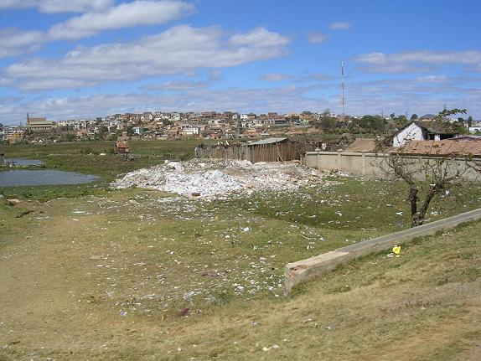
Un vertedero de basura siempre humeante, cerca de Antananarivo, Madagascar
Notes:
4.9 (68)

Slide 69
Los rechazados en el tribunal, cuando regrese Cristo, irán “al infierno” [es decir, al Gehenna], al fuego que no puede ser apagado ... donde el gusano de ellos no muere” (Marcos 9:43,44). La referencia a que “el gusano de ellos no muere” es evidentemente parte de este mismo uso idiomático para indicar la destrucción total; es inconcebible que pueda haber gusanos literales que nunca morirán.
Notes:
4.9 (69)

Slide 70
“La paga del pecado es muerte” (Rom. 6:23), lo cual es inconsciencia. El castigo por el pecado no es tortura eterna en un fuego literal.
Notes:
4.9 (70)

Slide 71
www.biblebasicsonline.com www.carelinks.net
Email: info@carelinks.net
Notes:
4.9 (71)

Slide 72
Estudio 4: Preguntas
1. ¿Qué sucede cuando morimos?
a) El alma va al cielo
b) Quedamos totalmente inconscientes y nuestro cuerpo regresa al polvo
c) El alma queda reservada en algún lugar hasta el juicio
d) El alma de los malvados va al infierno y la de los buenos al cielo
2. ¿Qué es el alma?
a) Una parte inmortal de nuestro ser
b) Una palabra que significa ‘cuerpo, persona, criatura’’
c) Exactamente lo mismo que el espíritu
d) Algo que va al cielo o al infierno cuando morimos
3. ¿Qué es el espíritu del hombre?
4. Describa brevemente la naturaleza del hombre.
5. Enumere dos versículos bíblicos que prueben que la muerte es un estado de inconsciencia.
6. ¿Qué sabe usted sobre el tribunal de Cristo?
7. ¿Quiénes resucitarán y serán juzgados?
8. ¿Qué es el infierno?
9. ¿Qué es el Gehenna?
Notes:
4.9 (72)

